Slide 1
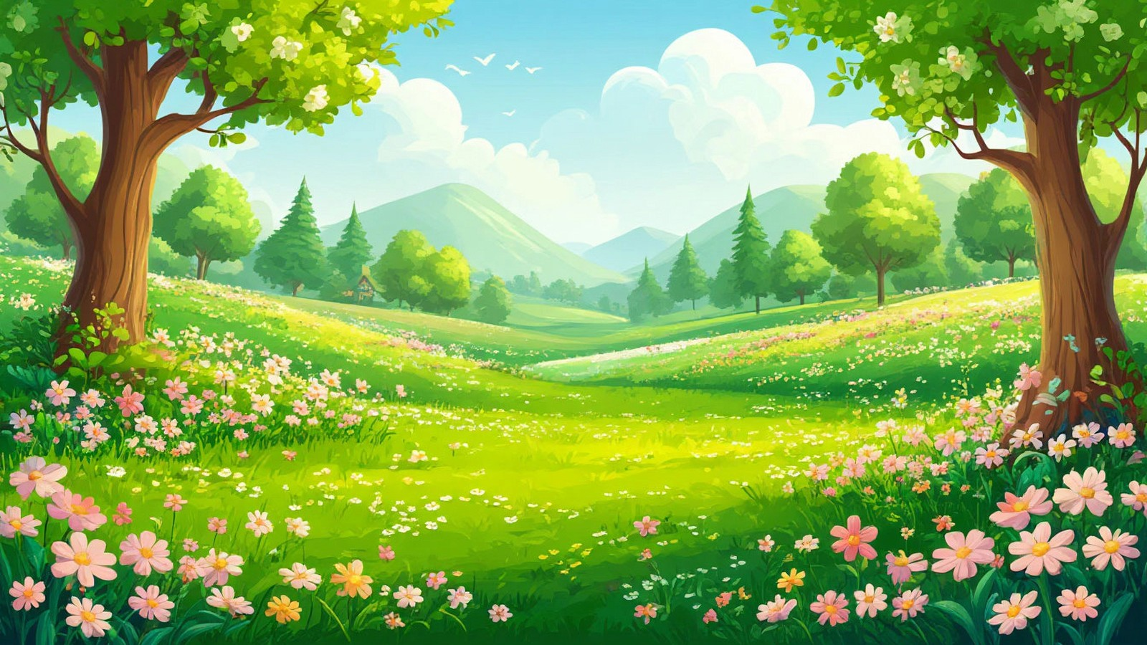
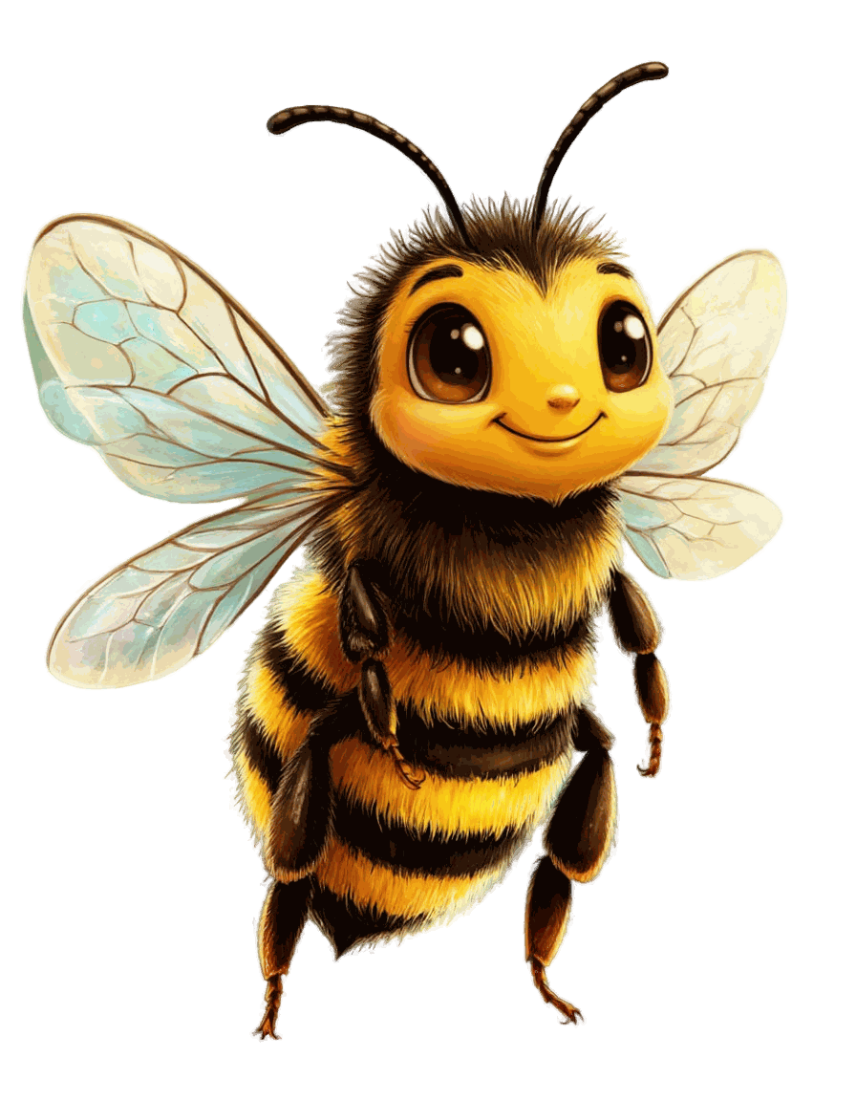
ВОЛШЕБНЫЙ ЛУГ
НАЧАТЬ

Slide 2
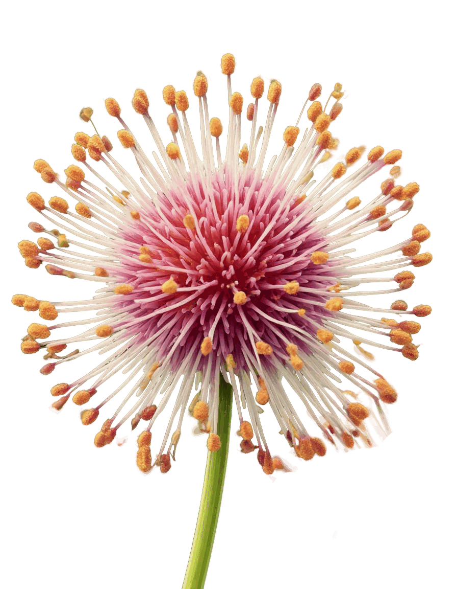
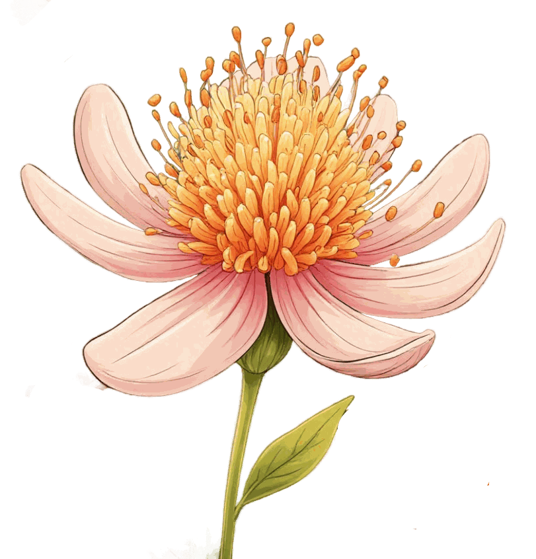
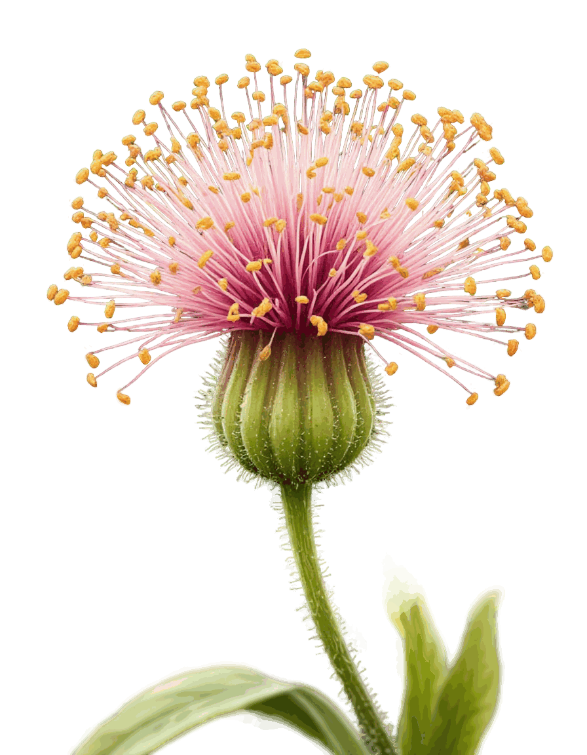
?
Безударная гласная в корне слова. «Нажать на цветок, затем 2 раза на слово»
ОЗ _ РО
Е
Д _ РЕВЬЯ
Е
Т _ ПЛО
Р _ КА
Е
Е
Л _ СТВА
И
ТР _ ВА
А

Slide 3
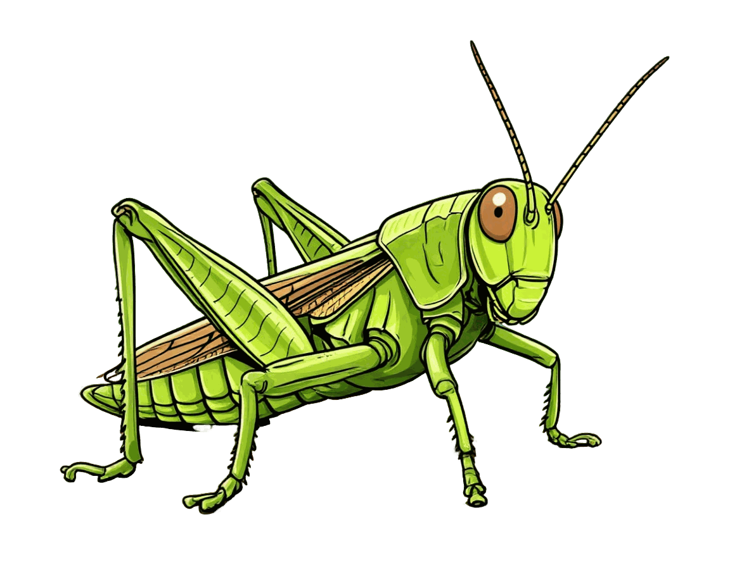
?
Парная согласная по глухости/звонкости. «Нажать 2 раза на слово, слева направо»
СЛА _ КИЙ
Д
ЛО _ КА
Ж
ЯГО _ КА
ШУ _ КА
Д
Б
ГРИ _
СКА _ КА
Б
З

Slide 4
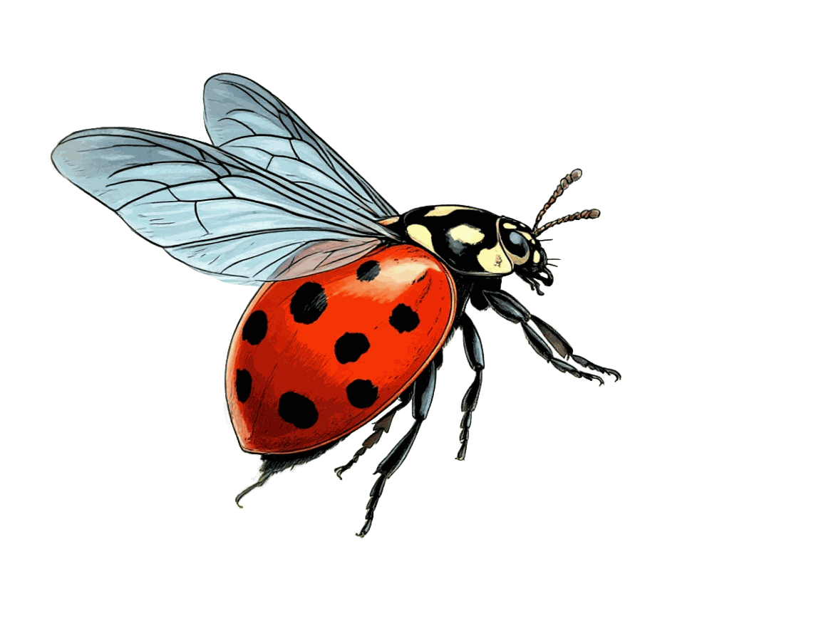
?
Количество звуков и букв в слове. «Нажать на божью коровку, затем 2 раза на слово»
- 3 б., 4 зв.
ЯМА
- 4 б., 3 зв.
КОНЬ
- 4 б., 5 зв.
МАЯК
- 5 б., 5 зв.
ВЬЮГА

Slide 5
?
Главные члены предложения. «Нажать на предложение»
Ярко светит весеннее солнышко.
Дует тёплый весенний ветерок.
Проснулся от зимней спячки медведь.

Slide 6
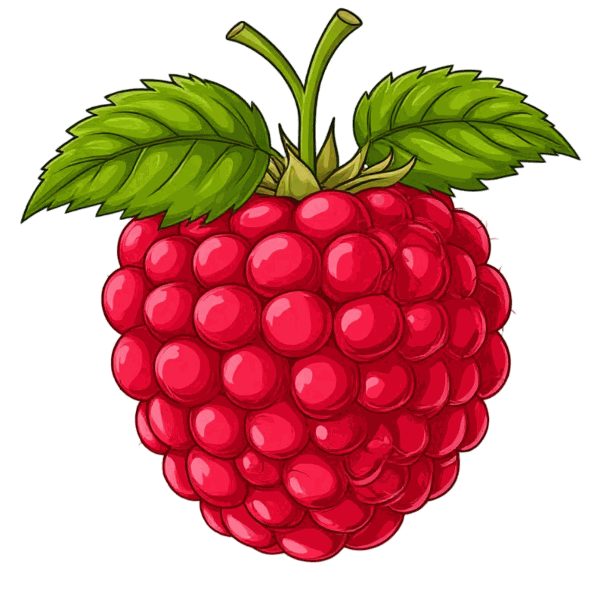
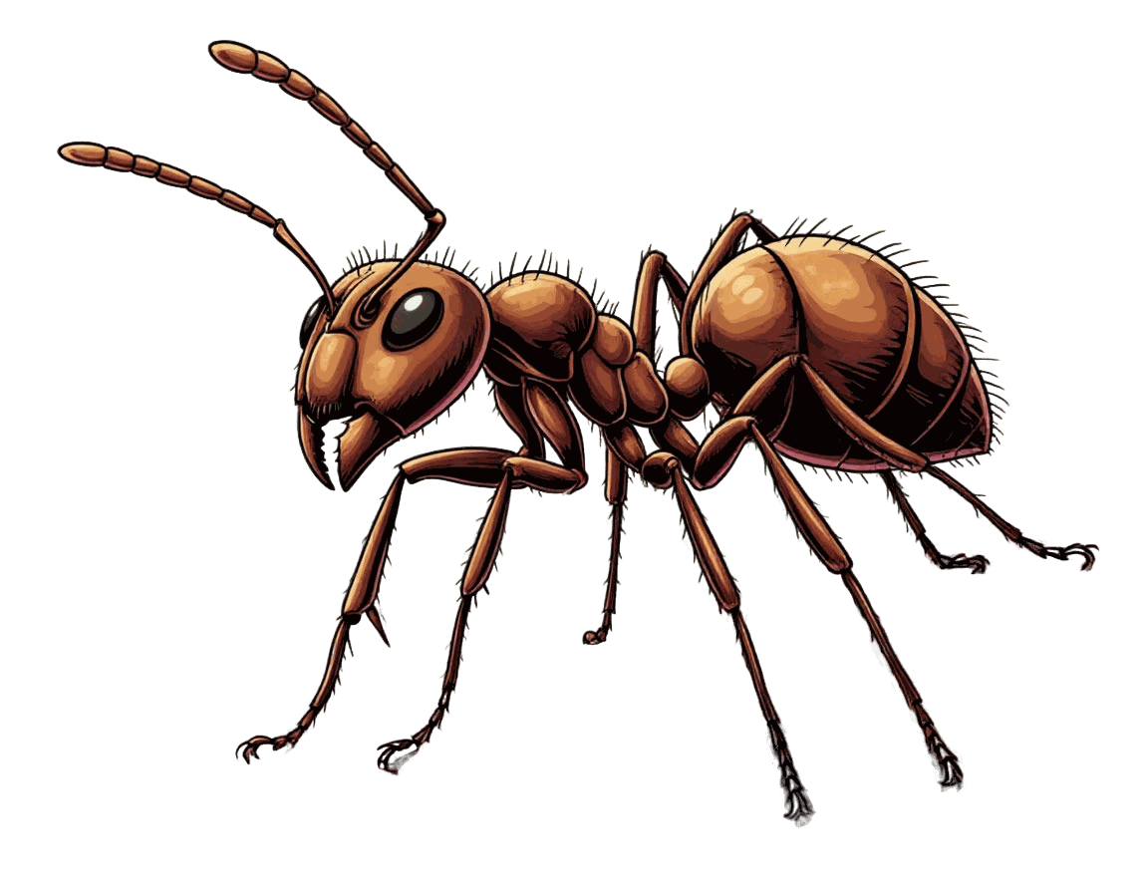
?
Найти значения выражений. «Нажать на малину, затем 2 раза на пример»
50 – 21 =
29
27 + 22 =
60 – 23 =
49
37
1
6
2
3
4
45 + 30 =
75
5
35 + 18 =
53
77 – 18 =
59

Slide 7
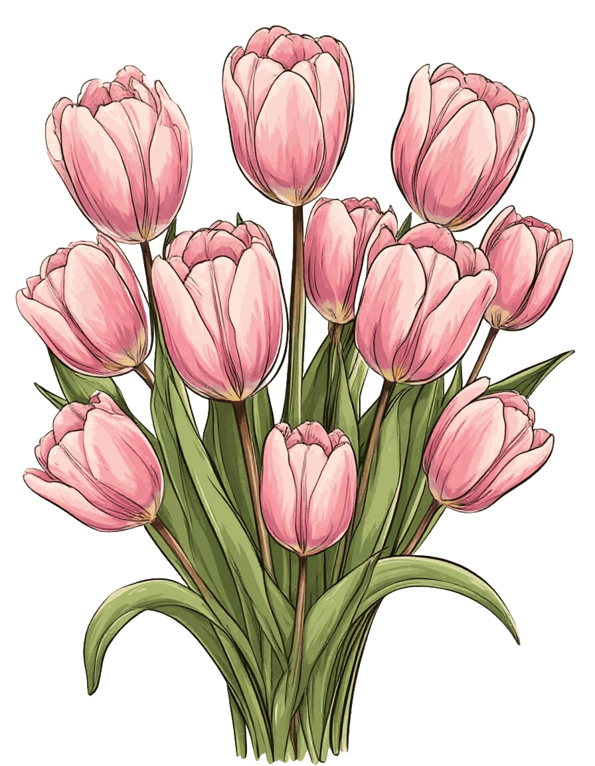
?
Задача. «Нажимать на текст задачи»
Для украшения города к празднику Весны высадили тюльпаны. На первой клумбе распустилось 34 тюльпана. На второй клумбе распустилось на 5 тюльпанов больше, чем на первой. А на третьей клумбе распустилось столько тюльпанов, сколько на первой и второй вместе. Сколько тюльпанов распустилось на третьей клумбе?
1 клумба – 34 т.
2 клумба – ? т., на 5 т. больше
3 клумба – ? т., 1 кл. + 2 кл.
1) 34 + 5 = 39 (т.) – на второй клумбе.
2) 34 + 39 = 73 (т.)
Ответ: 73 тюльпана распустилось на третьей клумбе.

Slide 8




?
Сравнение выражений. «Нажать на бабочку, затем на выражение 2 раза»
4 дм 3 см 34 см
70 см 1 м
5 см 3 мм 53 мм
1 ч 5 мин 62 мин

Slide 9
МОЛОДЕЦ!

